Slide 1
외부 파일 참조 오류 시, 변경사항
가락전자 부설연구소
주임연구원
이재웅

Slide 2
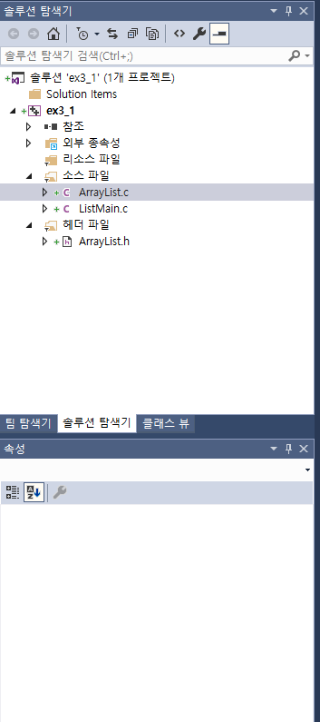
.cpp 이면 .cpp로
.c이면 .c로 소스파일 통일하기

Slide 3
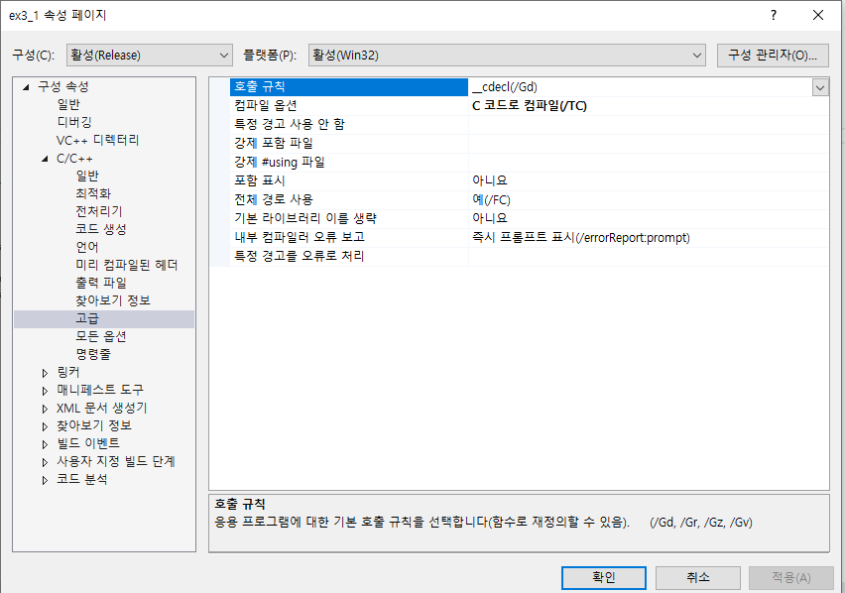
컴파일 옵션 변경하기
(기본값->C코드로 컴파일)

